Slide 1
Tiere

Slide 2
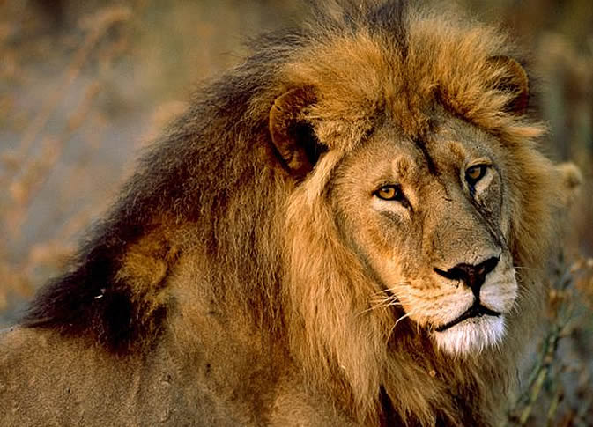
WESSEN MÄHNE IST DAS?

Slide 3
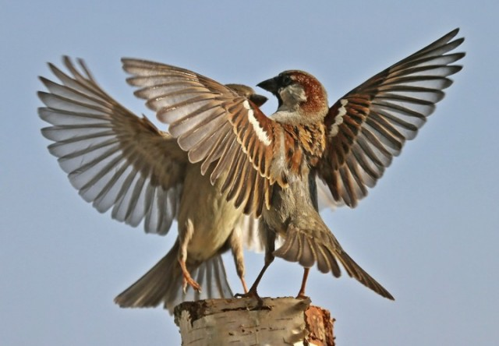
WEM GEHÖREN DIE FLÜGEL?

Slide 4
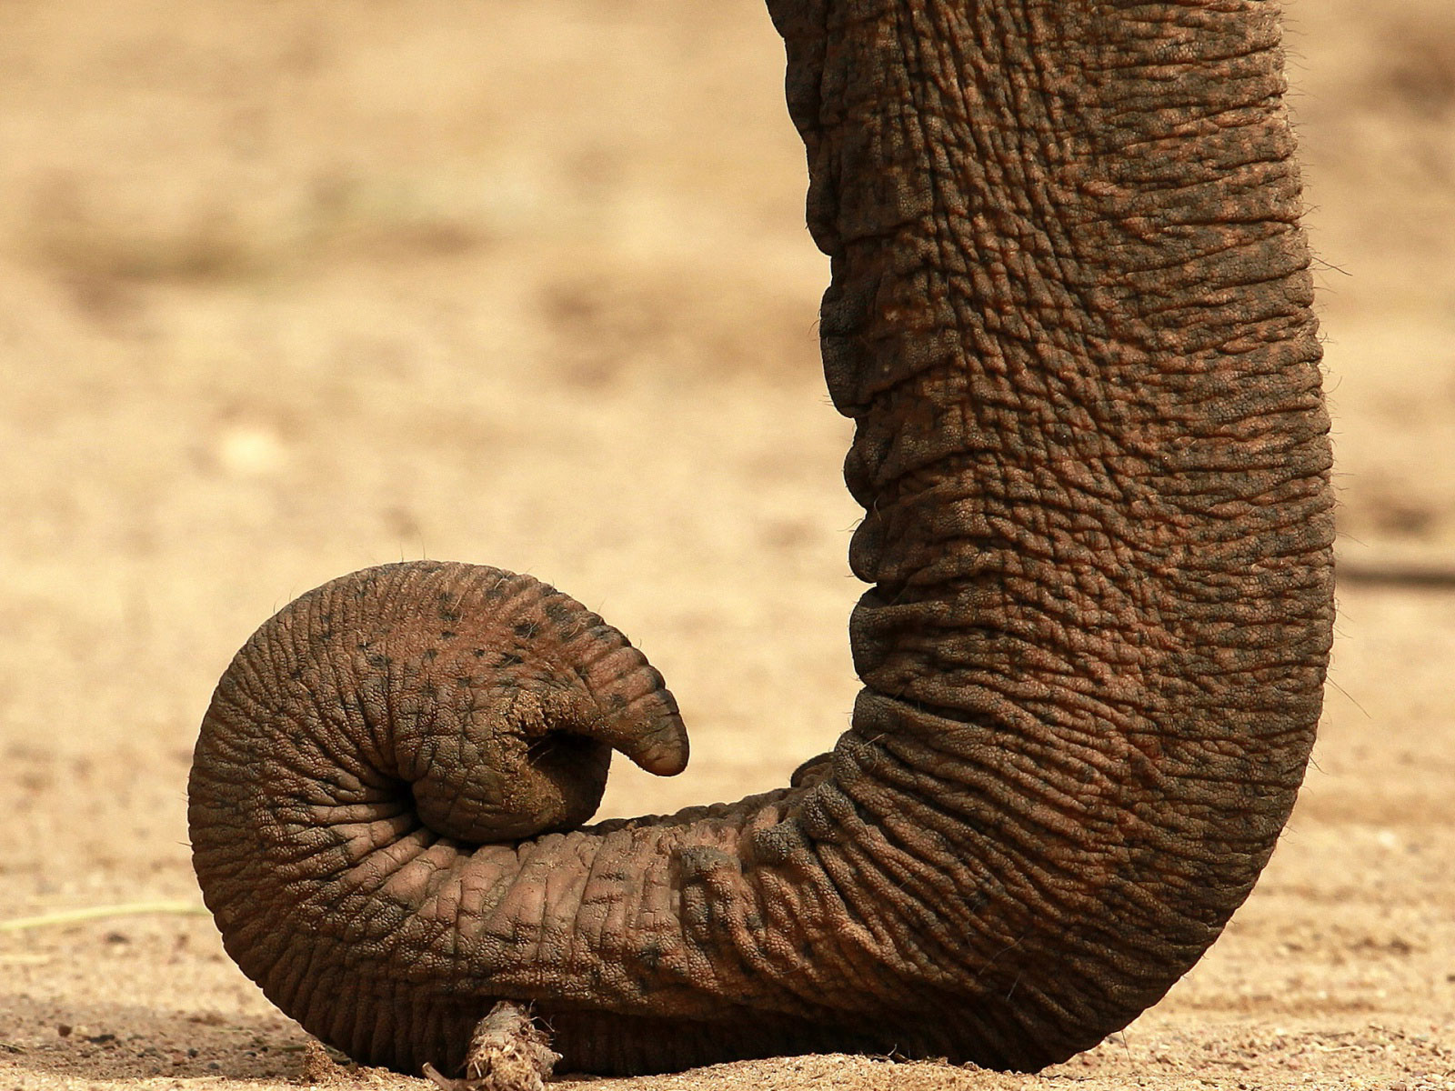
WESSEN RÜSSEL IST DAS?

Slide 5
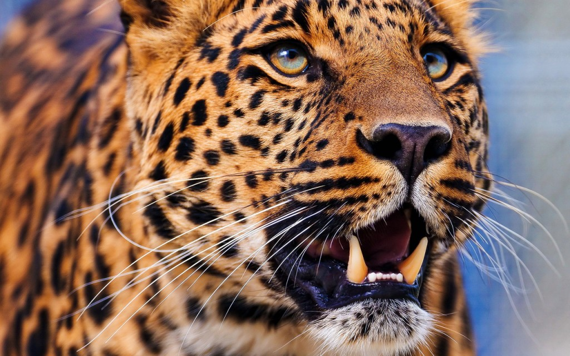
WESSEN ZÄHNE SIND DAS?

Slide 6
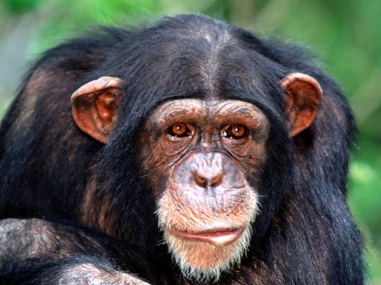
WEM GEHÖRT DIESES MAUL?

Slide 7
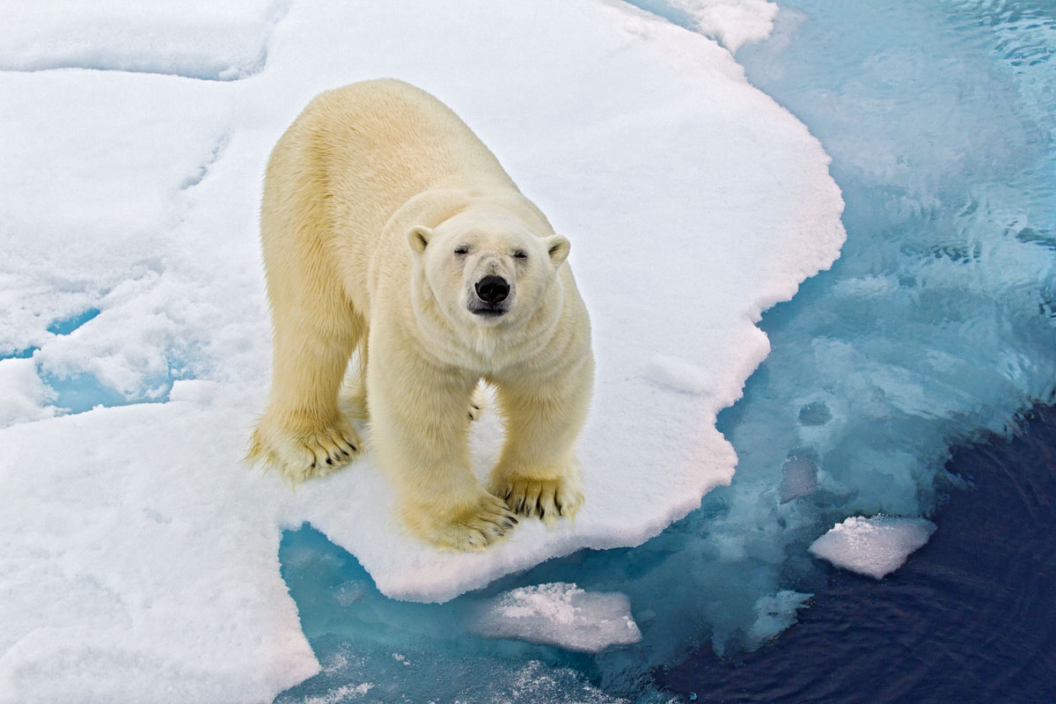
WEM GEHÖRT DIESES FELL?

Slide 8
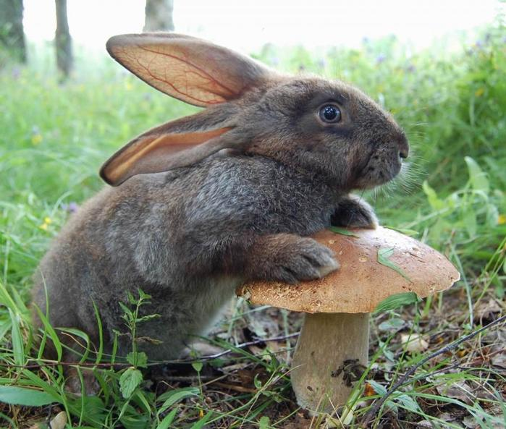
WESSEN PFOTEN SIND DAS?

Slide 9
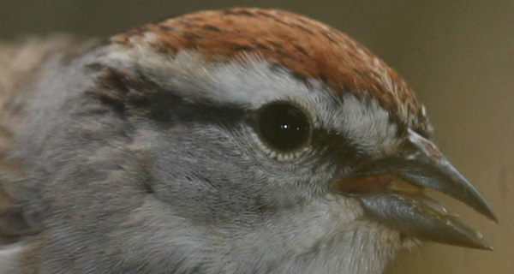
WEM GEHÖRT DER SCHNABEL?

Slide 10
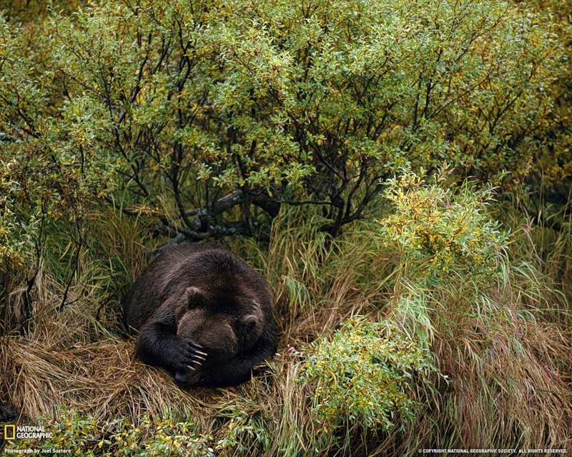
WESSEN KÖRPER IST DAS?

Slide 11
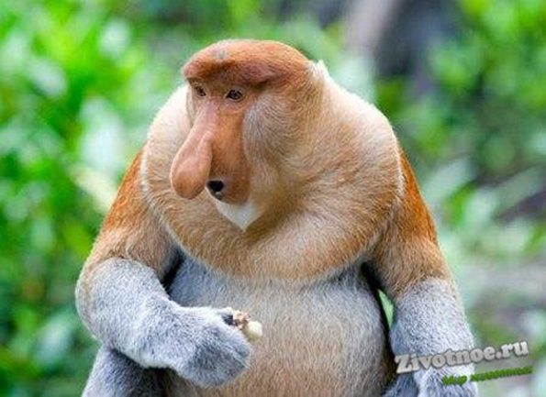
WESSEN NASE IST DAS?

Slide 12
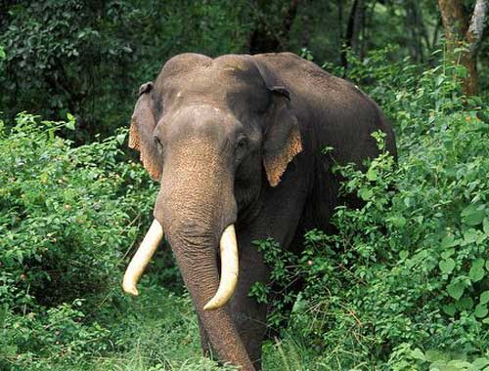
WEM GEHÖREN STOßZÄHNE?

Slide 13
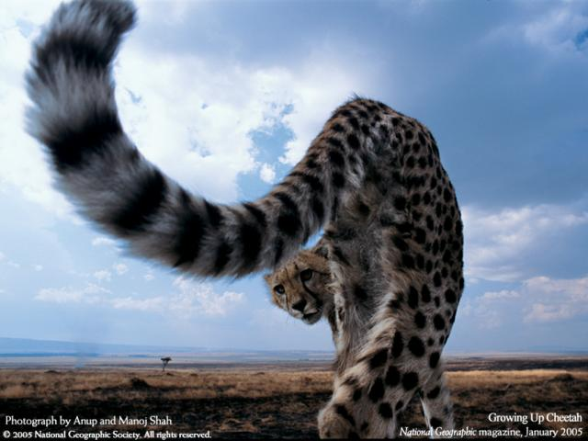
WEM GEHÖRT DER SCHWANZ?

Slide 14
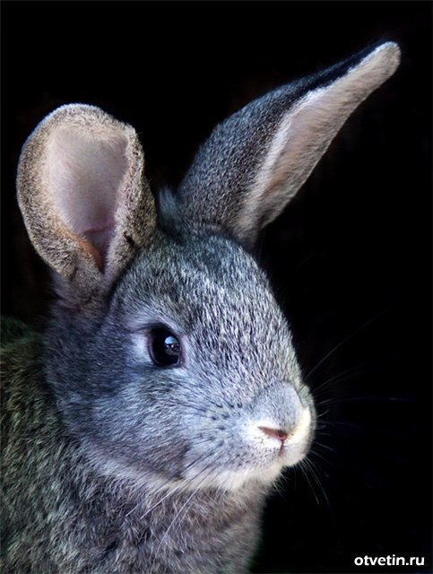
WESSEN AUGEN SIND DAS?

